Slide 1
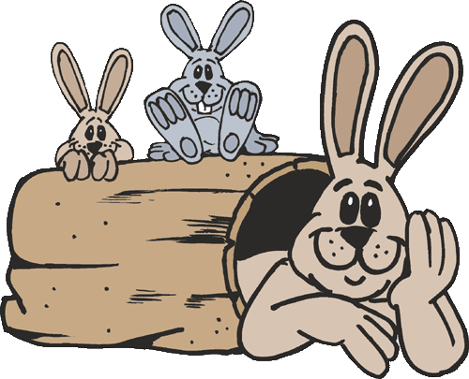
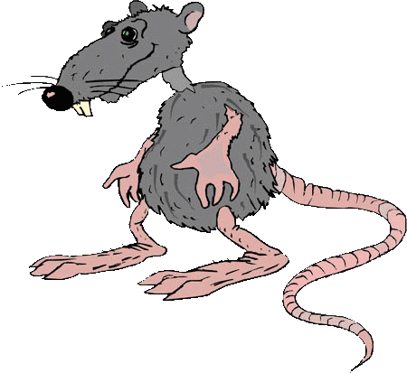
7 островов, захваченных животными
На нашей планете существуют такие места, где отдельный вид животных начинает доминировать над остальной фауной…
www.zooclub.ru
Notes:
http://www.zooclub.ru/world/?id=127193.shtml

Slide 2
Остров кошек

Slide 3
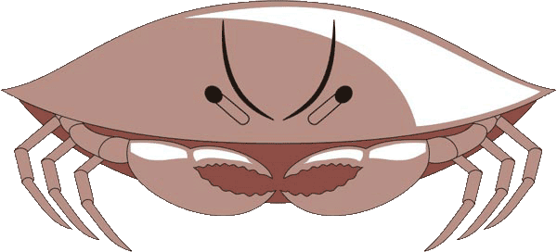
В начале 1800-х годов, остров Тасиро был любимым местом у рыбаков, которым здесь предоставлялось место для ночевки. Кошки следовали за ними в надежде на еду и со временем рыбаки полюбили кошек, считая, что их поведение предсказывают погоду и удачу на рыбалке.
Согласно легенде, однажды рыбак собирал камни для сетей и один из камней попал в кошку и убил ее. Рыбак похоронил животное и создал храм. Сейчас в префектуре Мияги есть около 10 храмов кошек. На острове же можно повстречать более 50 памятников, а также зданий в форме кошек.

Slide 4
В настоящее время вход собакам на остров запрещен. Все кошки довольно дружелюбные, но дикие. Добраться до острова кошек можно на пароме и с тех пор, как о нем узнали в социальных сетях, его стало посещать все больше туристов. Для местных жителей кошки являются символом удачи и благополучия, особенно если их кормить и всячески за ними ухаживать.

Slide 5
Окуносима – остров кроликов

Slide 6
Окуносима – это небольшой остров, который находится во Внутреннем Японском море, префектуры Хиросима в Японии. Неофициально его назвали островом кроликов (Usagi Shima), из-за того, что его населяет множество диких кроликов. Во времена Второй Мировой войны, кроликов использовали для тестирования химического оружия, которые позже были убиты после уничтожения лаборатории. Сейчас остров площадью 700 кв. метров населяет больше 300 ушастых жителей.

Slide 7
Остров Кауаи – остров кур

Slide 8
Кауаи явлется местом обитания тысяч диких кур, у которых здесь нет природных хищников. Куры появились на Гавайских островах с первой волной полинезийских колонистов около 2000 лет назад.
Согласно другой версии, японцы привезли кур для еды и бойцовских петухов на остров, но ураган разрушил их клетки. Два вида скрестились, и получившийся гибрид оказался слишком жестким для еды, и потому сейчас куры свободно гуляют по острову.

Slide 9
Остров Рождества - остров крабов

Slide 10
Сухопутные крабы вида Gecarcoidea natalis проживают исключительно на острове Рождества и Кокосовых островах в Индийском океане. Только на острове Рождества обитает около 43,7 миллионов взрослых особей красных крабов, которые в основном питаются опавшими листьями и цветами, но иногда другими животными, включая других красных крабов.
Они мигрируют из своих норок в океан и обратно, нередко создавая препятствия для пешеходов, водителей и поездов.

Slide 11
Остров Гоф – остров мышей
Слева - мышь с острова Гоф, справа - мышь с материка

Slide 12
Остров Гофф – это практически прямоугольный остров длиной 13 км и шириной 7 км, который находится в южной части Атлантического океана. Этот остров населяют около 700 000 домовых мышей, которые когда-то сбежали с десантных кораблей. Эти мыши научились нападать на птиц, которые в 250 больше их.

Slide 13
Остров Гуам – остров пауков

Slide 14
Остров Гуам длиной 48 км, входит в состав США и находится на западе от Гавайев. За последнее время популяция паукообразных на острове выросла в 40 раз из-за того, что многие виды птиц, питающихся насекомыми, были съедены змеями вида коричневая бойга. Избавление от змей могло бы восстановить экологическое равновесие на Гуаме, но может создать другие проблемы.

Slide 15
Остров Монтекристо – остров крыс

Slide 16
Остров Монтекристо – остров крыс. Этот остров известен больше всего благодаря Александру Дюма, как место, где припрятаны зарытые сокровища, но сейчас этот крошечный итальянский остров столкнулся с менее романтичной проблемой – нашествием черных крыс.
Необитаемый остров является природным заповедником, который сейчас захвачен тысячами черных крыс. Они прибыли на остров на лодках несколько лет назад и размножились. Сейчас власти предпринимают меры борьбы с ними. Биологи подсчитали, что на каждый квадратный метр здесь приходится по одной крысе.

